Slide 1


Проектная деятельность
Муниципальное бюджетное дошкольное образовательное учреждение детский сад с.Кижеватово
по формированию интереса старших дошкольников к миру художественной литературы на основе парциальной программы
«Приобщение детей дошкольного возраста к художественной литературе»Е.Ф.Купецковой
Проект «Книголюбы»
Воспитатель МБДОУ ДС с.Кижеватово
Королева Е.В.

Slide 2

Содержание
Введение, проблема, цели и задачи проекта
Первый этап - подготовительный
Второй этап - основной
1.Работа с детьми
2.Работа с семьей
3.Работа с социумом
Третий этап - заключительный

Slide 3

Проблема приобщения детей дошкольного возраста к художественной литературе является одной из актуальных, так как, в последние десятилетия наблюдается снижение интереса к книге, как у взрослых, так и у детей, следствием чего является снижение личностной культуры детей дошкольного возраста.
Цель проекта: формировать устойчивый интерес к художественной литературе, развивать литературность речи, способствовать поддержанию традиций семейного чтения.
Задачи:
- формировать интерес к художественной литературе;
расширять и активизировать словарный запас детей;
- знакомить с основными жанровыми особенностями сказок, рассказов, стихотворений;
- совершенствовать художественно-речевые исполнительские навыки детей при чтении стихотворений, в драматизациях;
- обращать внимание детей на изобразительно-выразительные средства (образные слова и выражения, эпитеты, сравнения); помогать почувствовать красоту и выразительность языка произведения, прививать чуткость к поэтическому слову;
- развивать творческие способности у детей.

Slide 4
Первый этап – подготовительный
Любимые книги детей:
• «Колобок»
• «Гуси-лебеди»
• «Золушка»
• «Красная Шапочка»
• «Русалочка»
• «Дюймовочка»
• стихи Чуковского, Маршака, Михалкова.

Slide 5
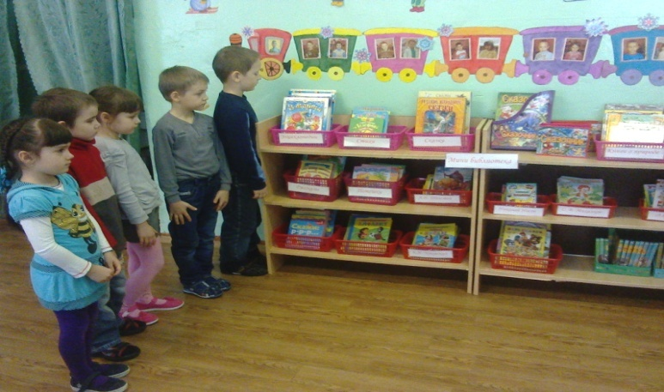
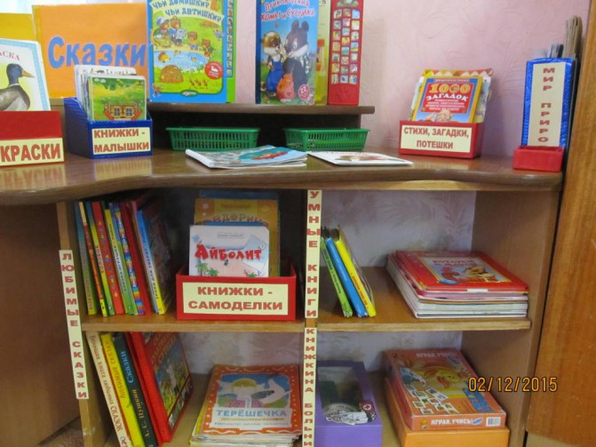
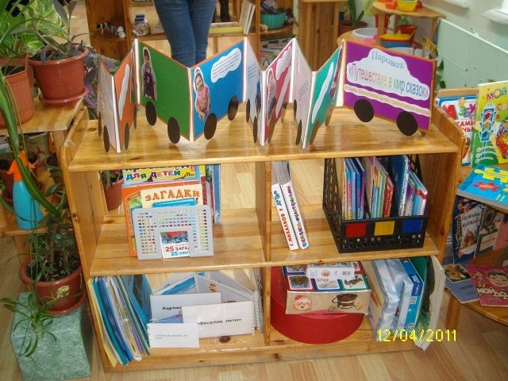
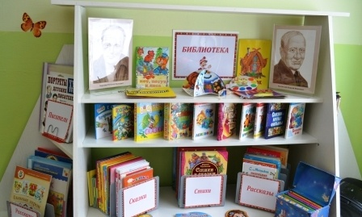
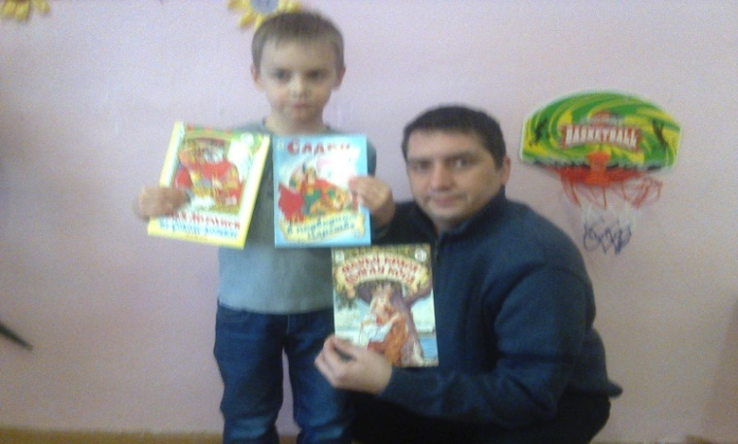
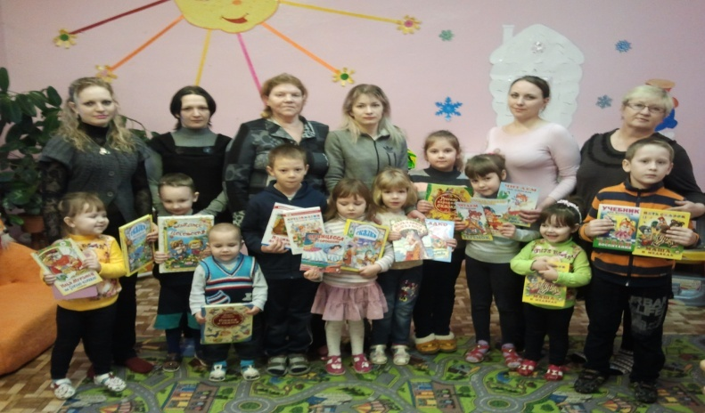
развивающий центр «Библиотека»
акция для родителей «Книга на память»

Slide 6
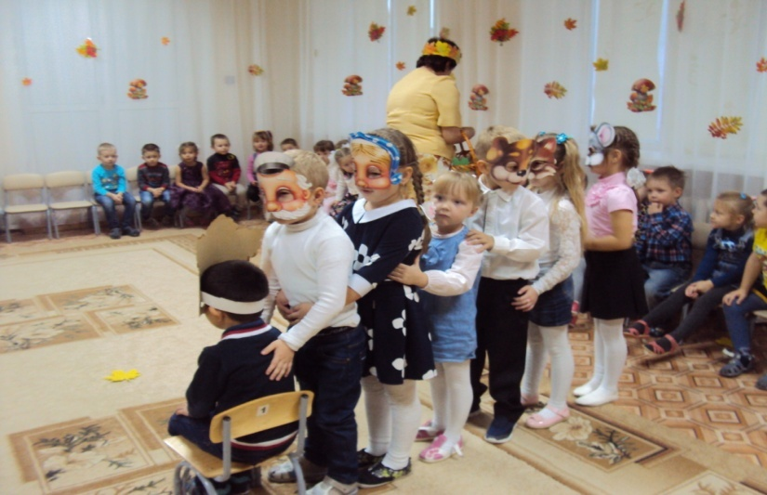
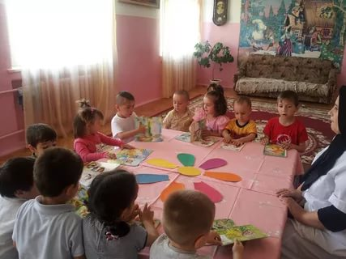
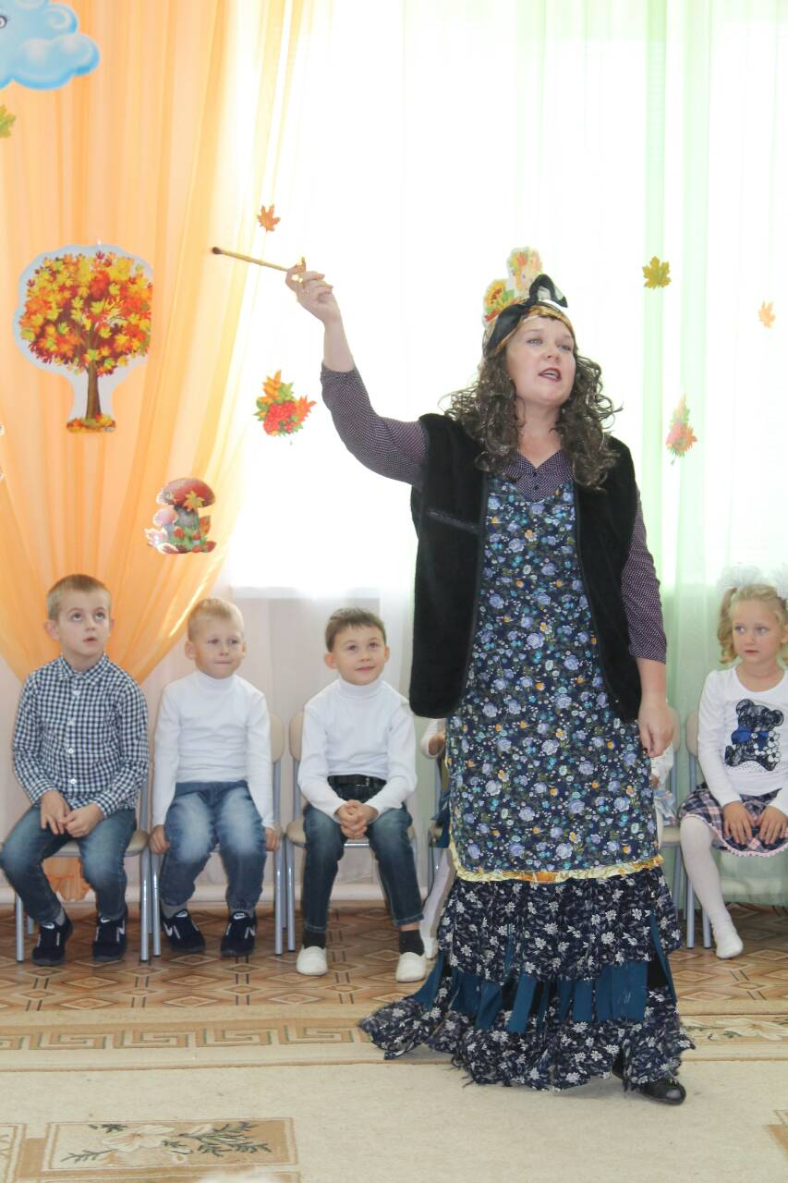
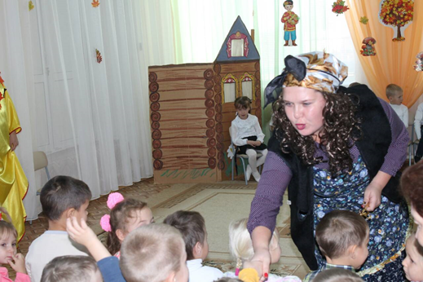
Второй этап – работа с детьми
Интегрированное занятие «Путешествие в страну сказок»
Интегрированное занятие
«Цветик-Семицветик»
Викторина «А Баба-Яга против»

Slide 7
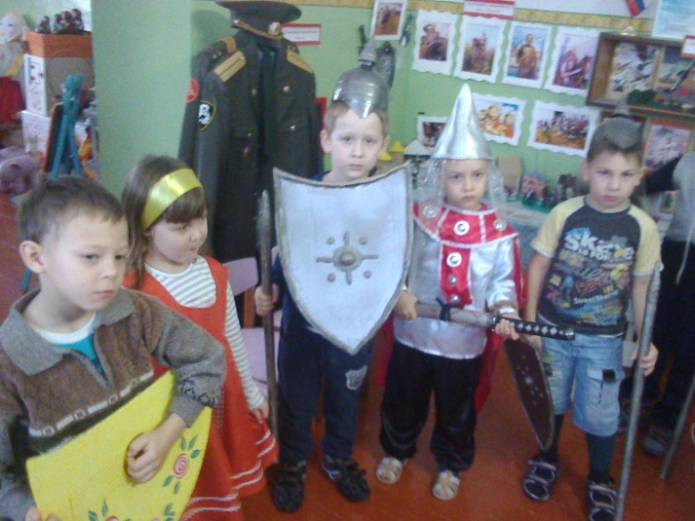
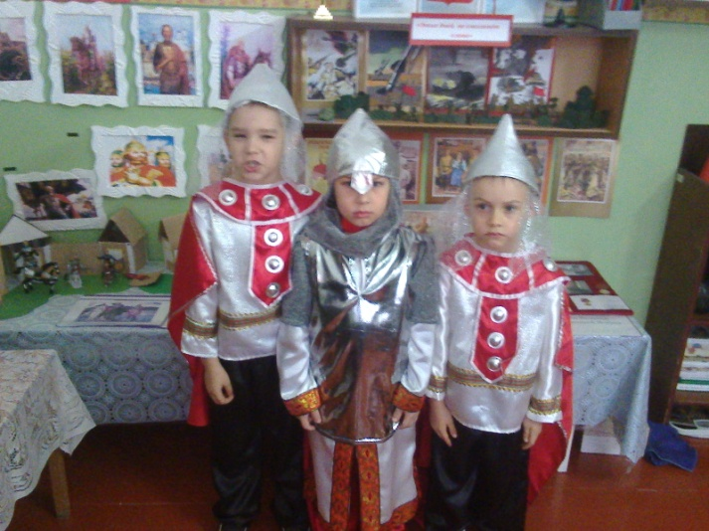
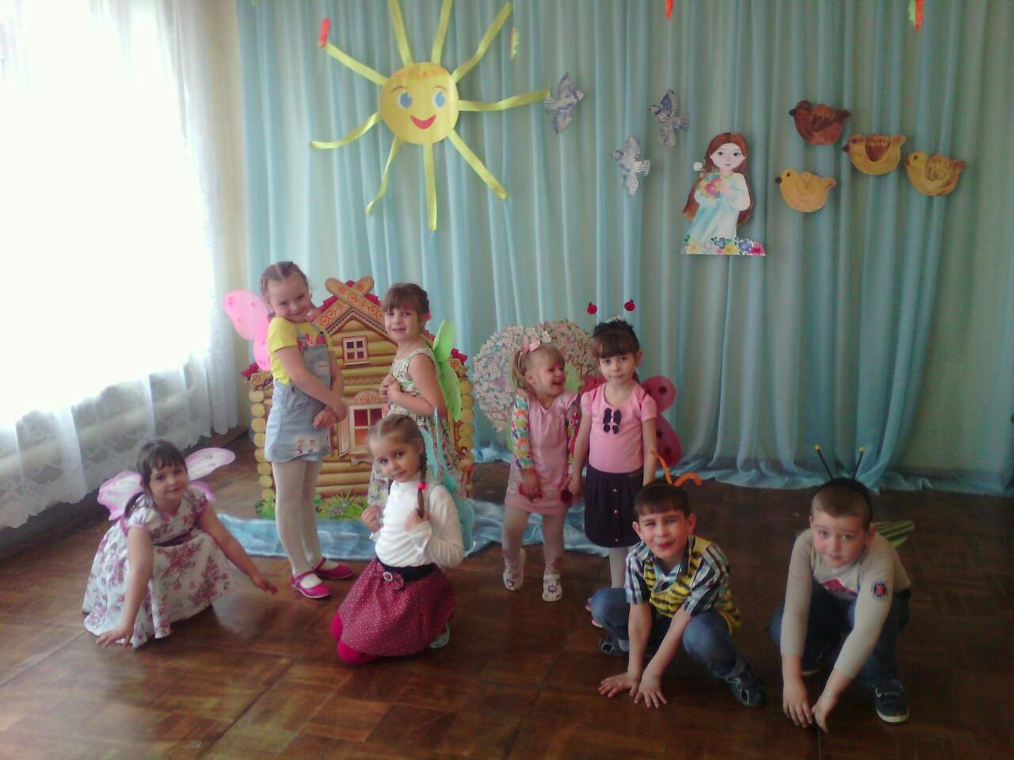
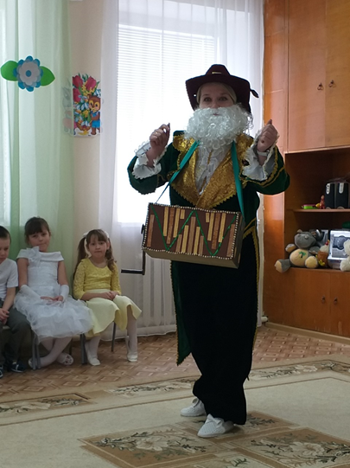
Спектакль «Илья Муромец»
Развлечение «Путешествие в страну книг»

Slide 8
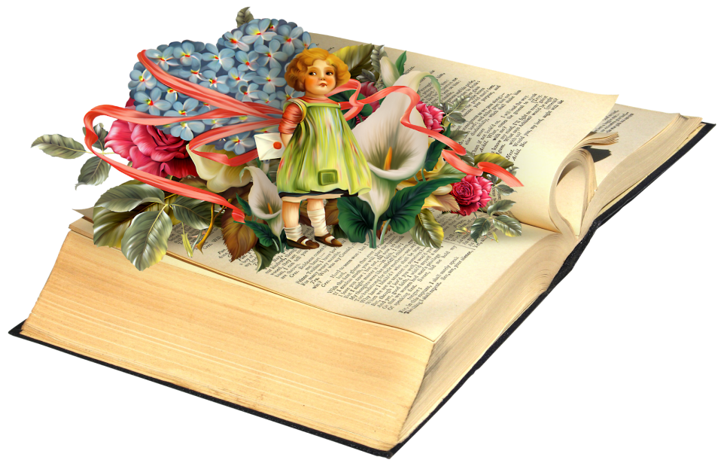
Мнемотехника- в переводе с греческого - «искусство запоминания». Это система методов и приёмов, обеспечивающих успешное освоение детьми знаний об особенностях объектов природы, об окружающем мире, эффективное запоминание рассказа, сохранение и воспроизведение информации, и конечно, развитие речи.
Мнемотаблицы - это графическое или частично графическое изображение персонажей сказки, явлений природы, некоторых действий путем выделения главных смысловых звеньев сюжета рассказа.

Slide 9

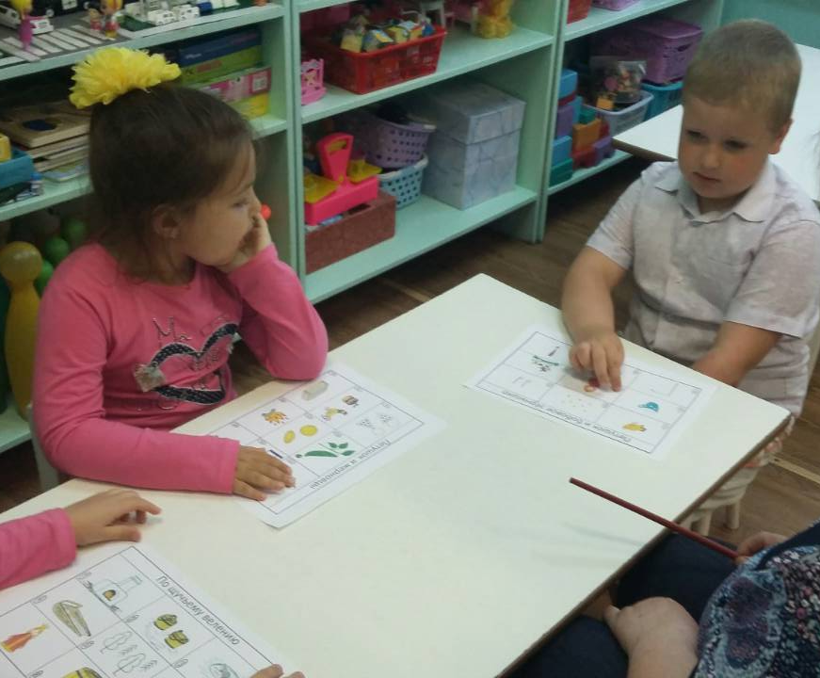
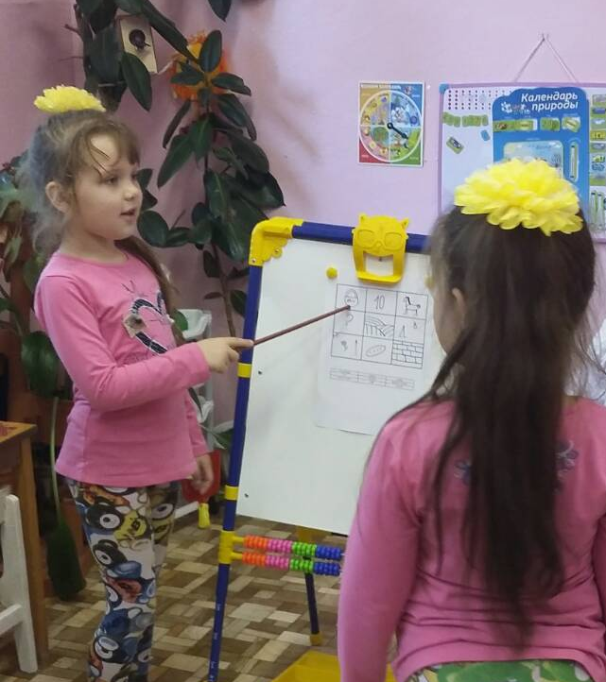
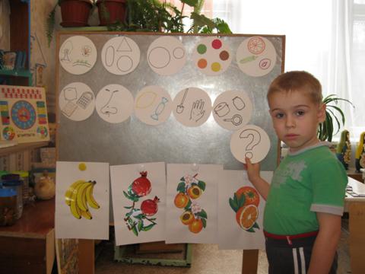

Slide 10
«Синквейн – новая технология в развитии речи дошкольников»
Его простота. Синквейн могут составить все.
В составлении синквейна каждый ребенок может реализовать свои интеллектуальные возможности.
Синквейн является игровым приемом.
Составление синквейна используется, заключительное задание по пройденному материалу.
Синквейн помогает пополнить словарный запас.
Синквейн учит краткому пересказу.
Синквейн помогает развить речь и мышление.
Сочинение синквейна – процесс творческий. Это интересное занятие помогает самовыражению детей, через сочинение собственных нерифмованных стихов.
Синквейн учит находить и выделять в большом объеме информации главную мысль.
Синквейн облегчает процесс усвоения понятий и их содержания.
Синквейн — это также способ контроля и самоконтроля (дети могут сравнить синквейны и оценивать их).

Slide 11
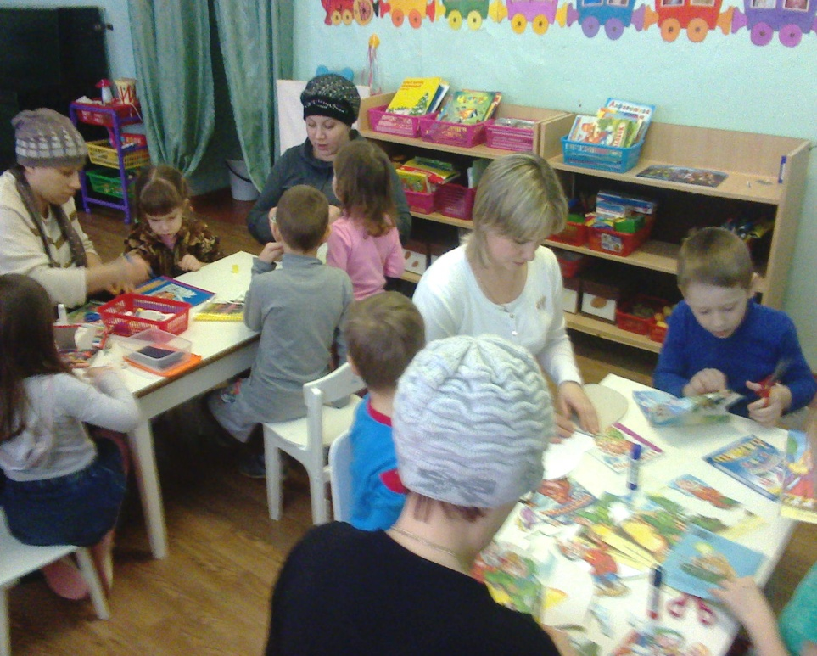

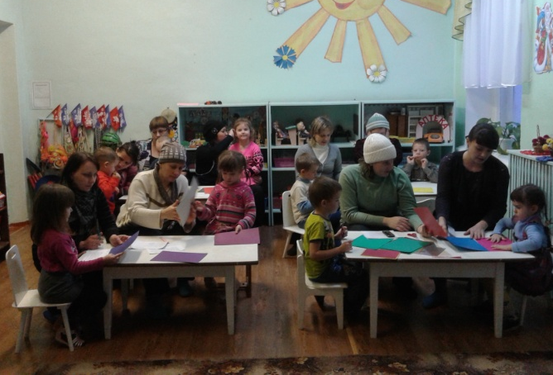

Мастер-класс для родителей по созданию книжек-малышек на тему «Моя семья»

Slide 12
технология ТРИЗ
ТРИЗ – теория решения изобретательских задач. Использование метода ТРИЗ позволяет педагогу воспитывать у детей красивую речь. Варианты работы с детьми по ТРИЗу разные:
- придумывание сказки по предложенному началу;
- составление сказки на свободно выбранную тему;
-наделение героев действиями (свойствами) фантастического характера;
- изменение заимствованных из сказок ситуаций.

Slide 13
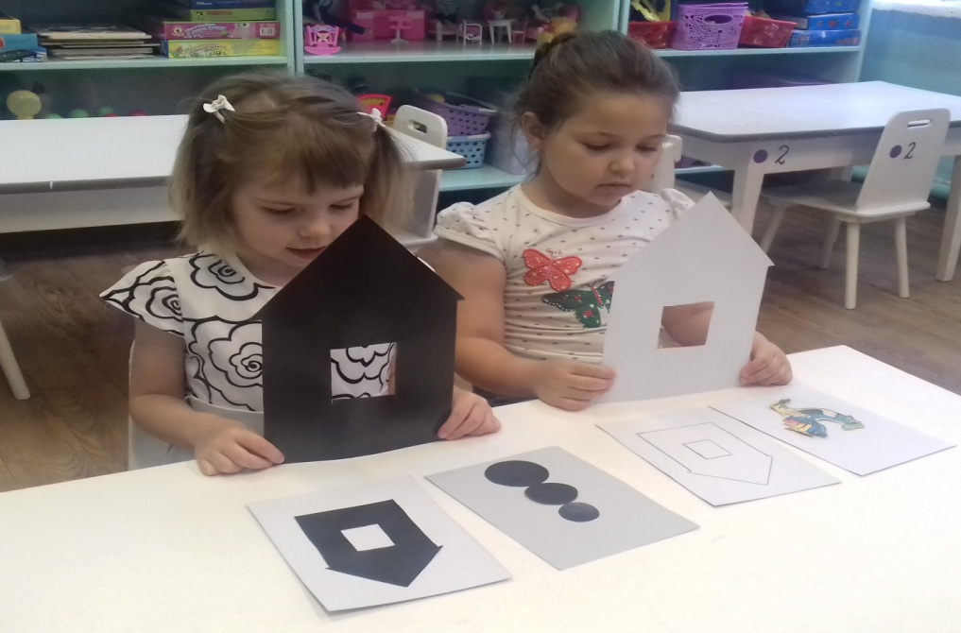
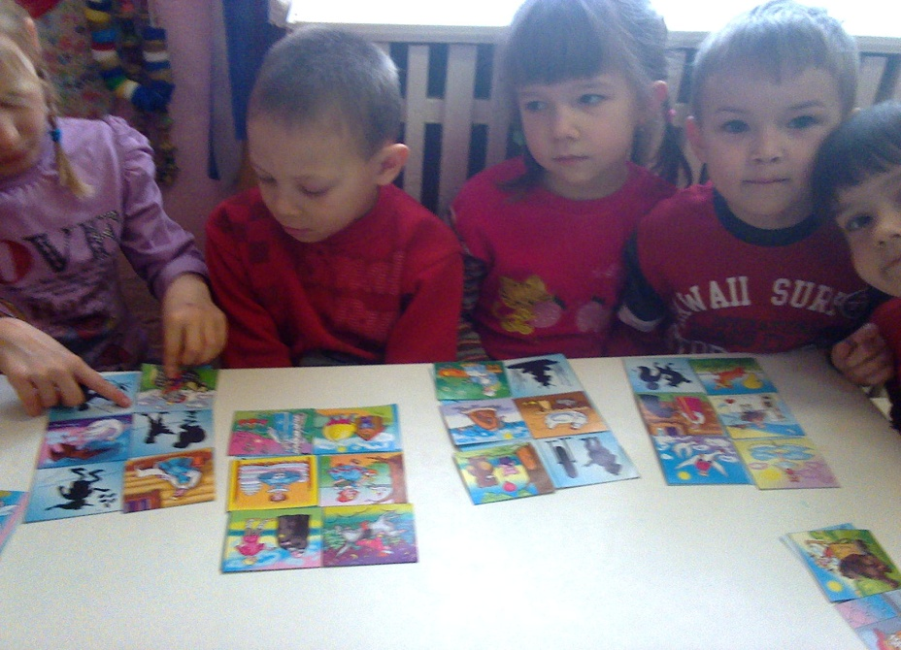
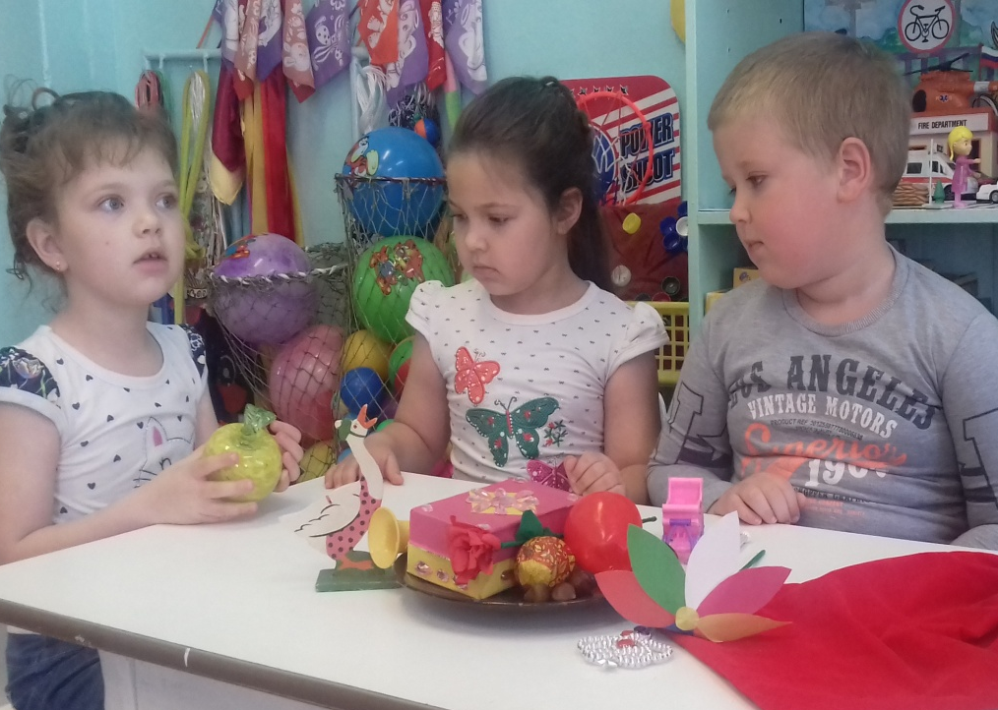
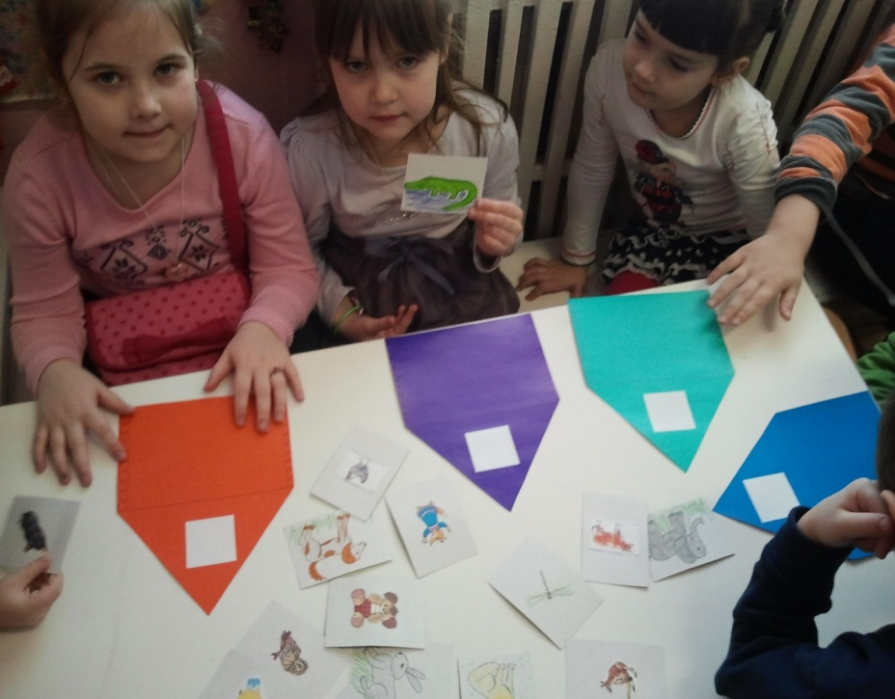
Применение игровых технологий ТРИЗ в работе со сказкой по старшей группе

Slide 14
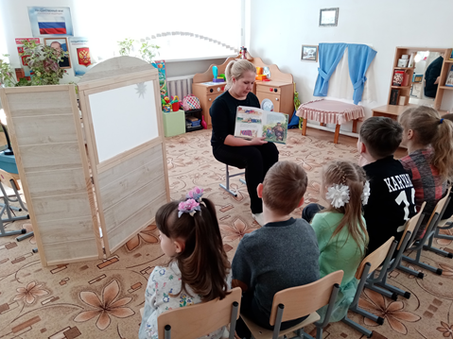
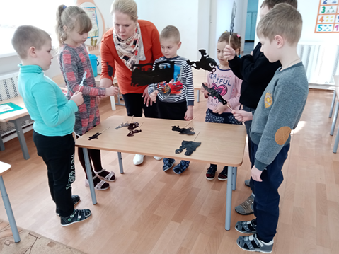
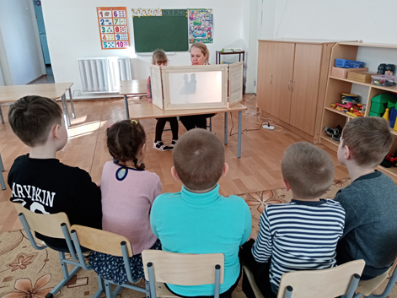
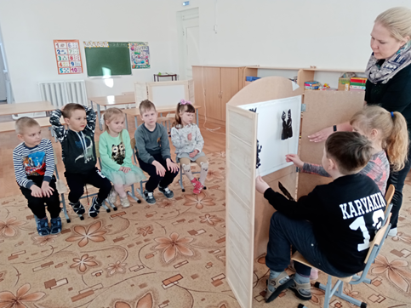
Теневой театр
Знакомство со сказкой
Рассматривание фигур
теневого театра
Обучение приемам пальцевого театра

Slide 15
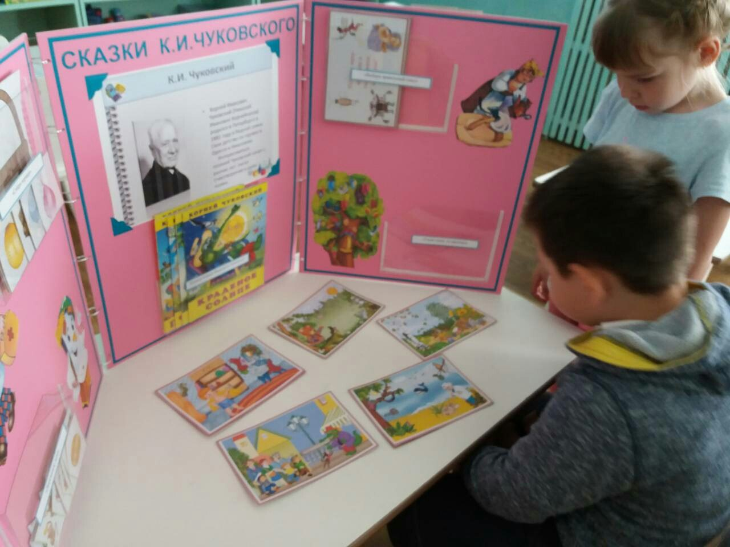
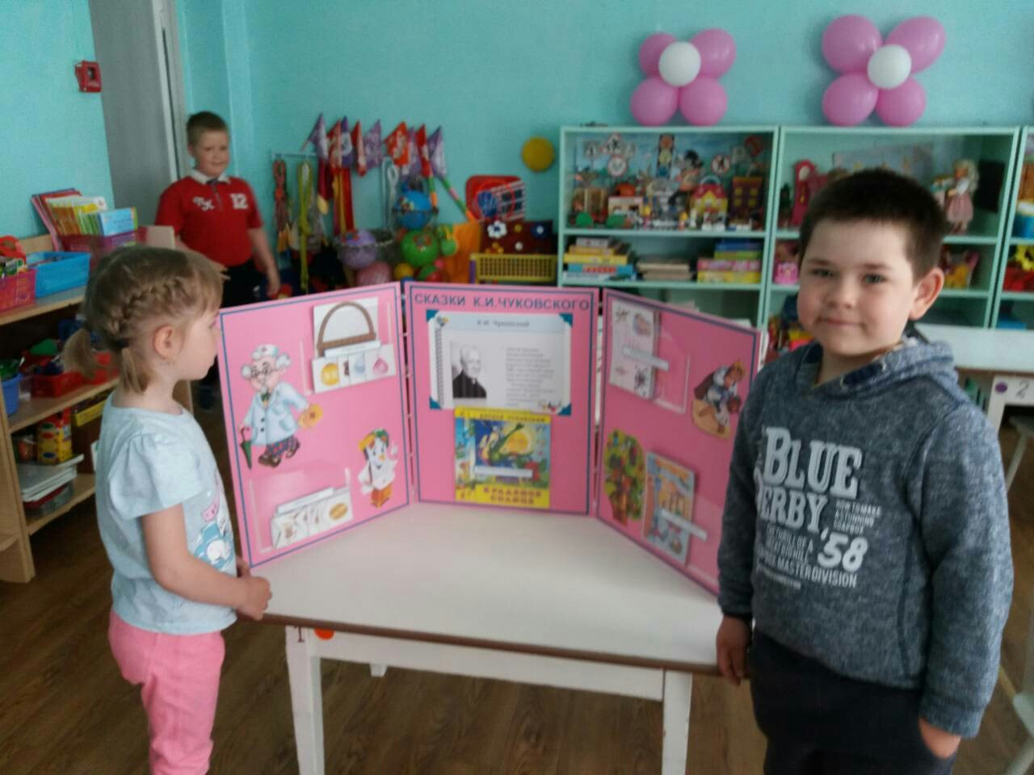
Лэпбук - это средствo oбучения, соответствующее новым требованиям и целям обучения и воспитания в условиях реализации ФГОС ДО, который нацеливает педагогов искать новые средства обучения.

Slide 16
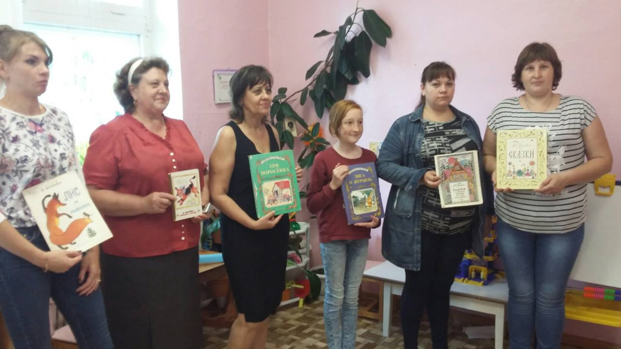
Работа с семьей
Семейный проект «Самая старая книга»

Slide 17
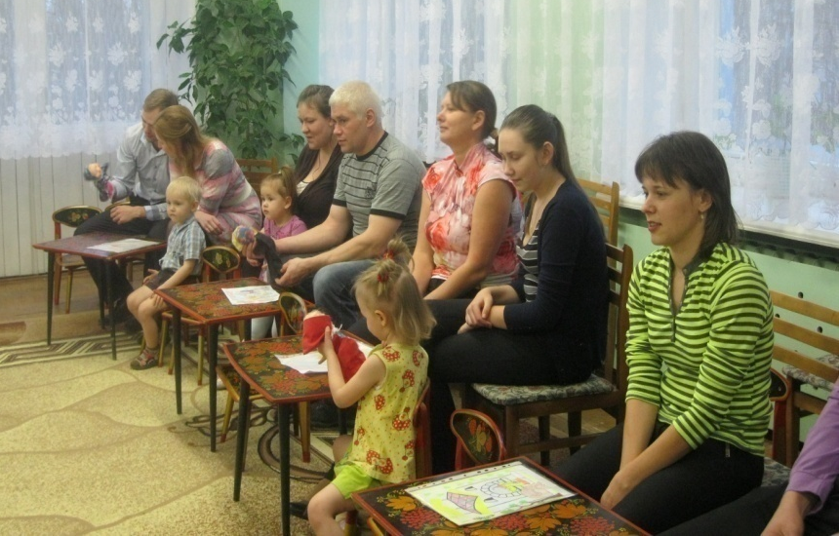
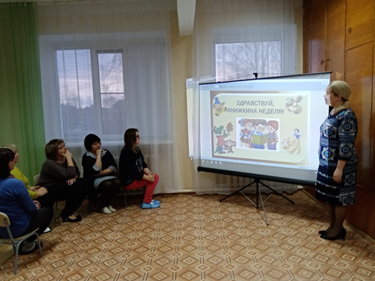
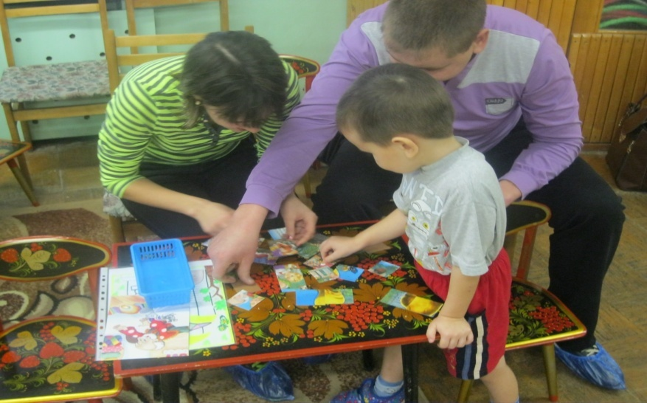
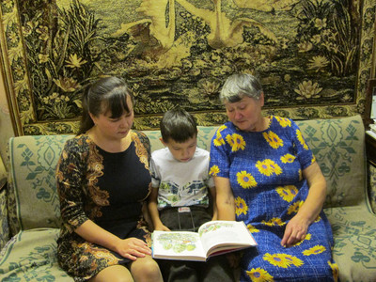
Тематическая неделя
«Мир книги», «Папа, мама, я – читающая семья»

Slide 18
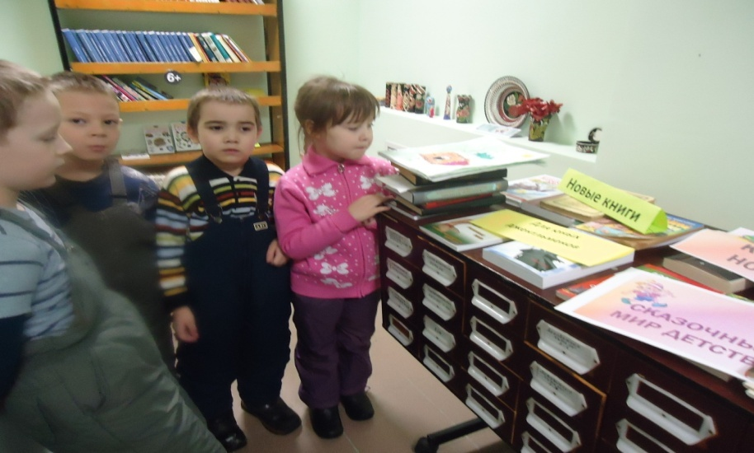
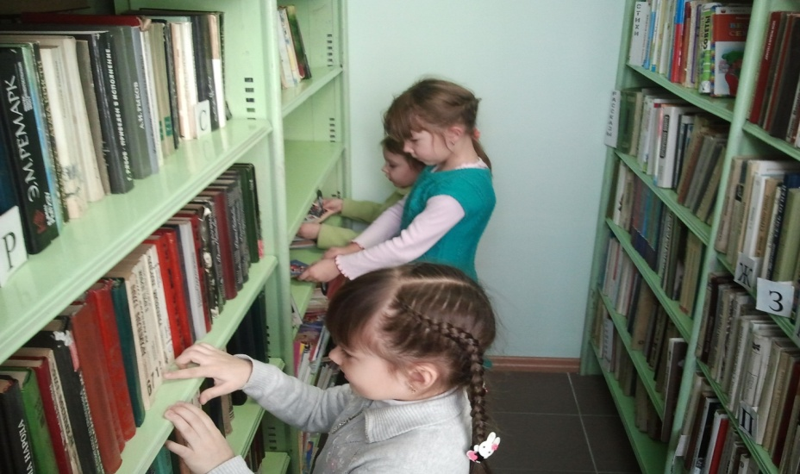
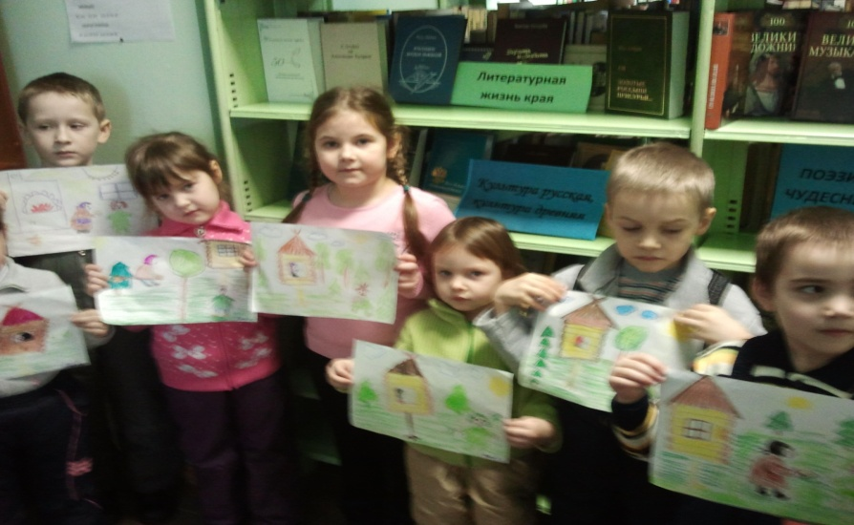
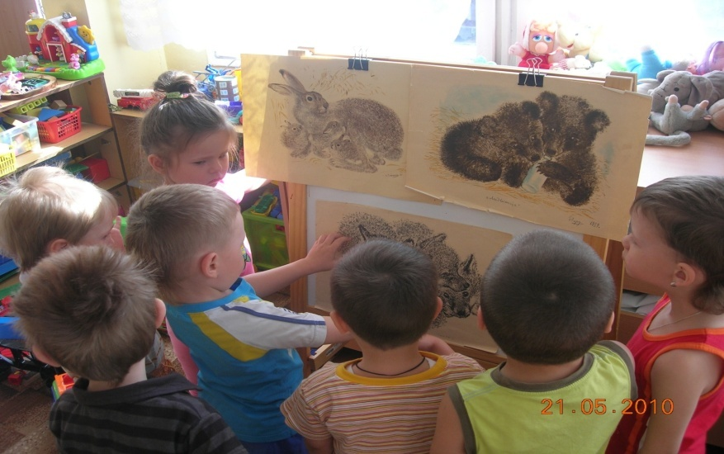
Работа с социумом
Праздник посвящение в читатели « Мы теперь не просто дети»
Игра-путешествие по книгам Е.Чарушина
«Эти забавные животные»

Slide 19
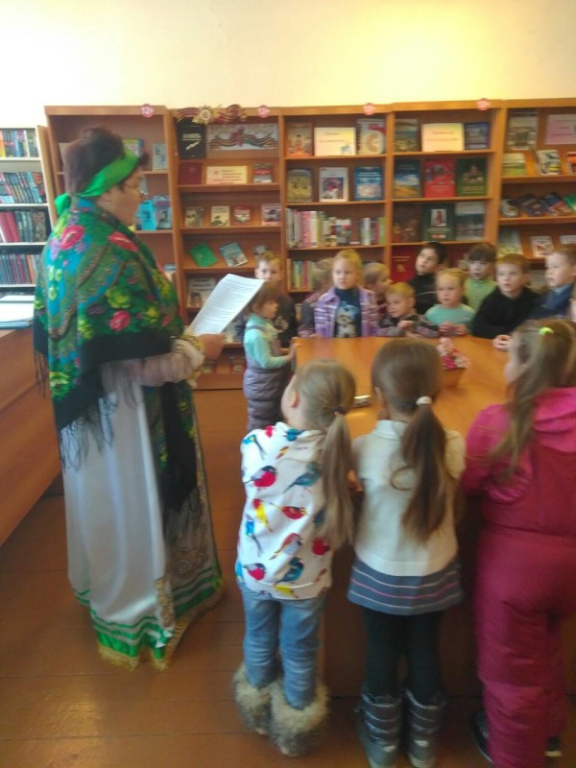
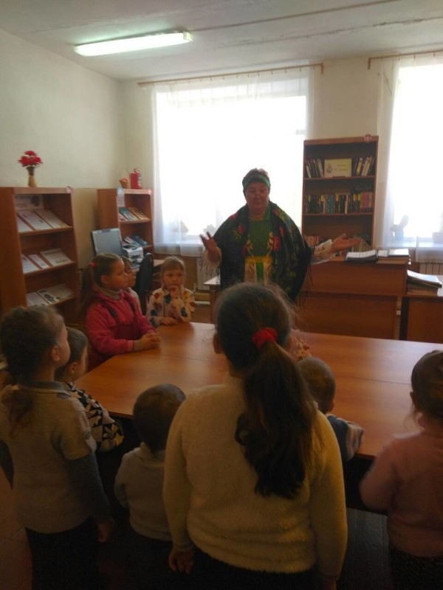
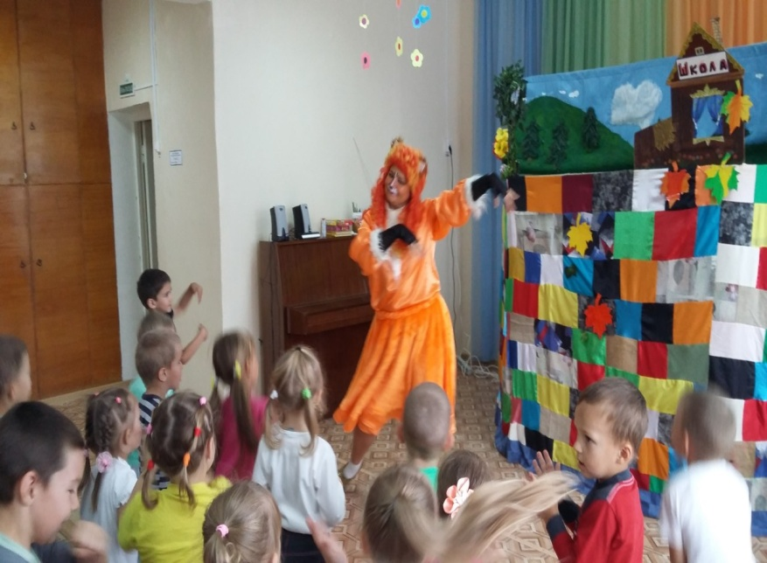
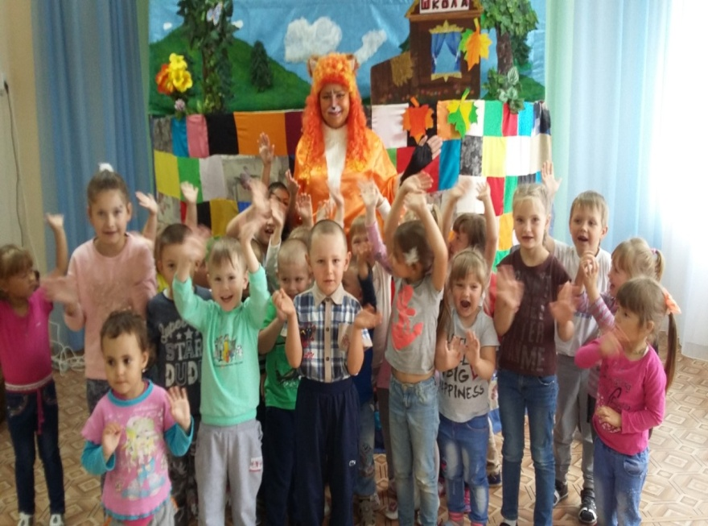
Участие в неделе детской книги «Книжника неделя»
День театра «Знакомьтесь, Лиса Алиса!»

Slide 20

Третий этап - заключительный

